Slide 1


Сознание ИИ:
Возможно ли? Нужно ли?
Антон Колонин
akolonin@aigents.com
Telegram: akolonin
https://www.nsu.ru
AIGENTS
https://agirussia.org
https://aigents.com

Slide 2
Вопросы
Что есть сознание и его понятийная сетка?
Возможно ли оно в системах ИИ?
Измерима ли сознательность качественно или количественно?
В каких системах, кроме человека оно возможно?
Если оно возможно в системах ИИ, нужно ли это нам?

Slide 3



Интеллект:
Достижение сложных целей в различных сложных средах, в условиях ограниченных ресурсов
(Ben Goertzel + Pei Wang + Shane Legg + Marcus Hutter)
Интеллектуальный
Агент

Slide 4
Сознание:
Способность строить модели окружающей среды на основе опыта, для предсказания сценариев будущего, для действия (принятия решений) «сознательно» для достижения желаемых целей («свободная воля»).
Success
Action(t)
Environment(t)
T₀
T_{decision}
T_{goal}

Slide 5
Сознание: СППР “не на рефлексах”
If
I
get
out
Wake
up!
later
than
earlier than
then
I
then
I
miss
the
Get
out!
be on time
for the
Goal
Latest time to
get out of bed
Meeting
Clock
rings
Travel time to office
Sleep phase (no dreams) – unconscious
Awaken phase - conscious
Time

Slide 6

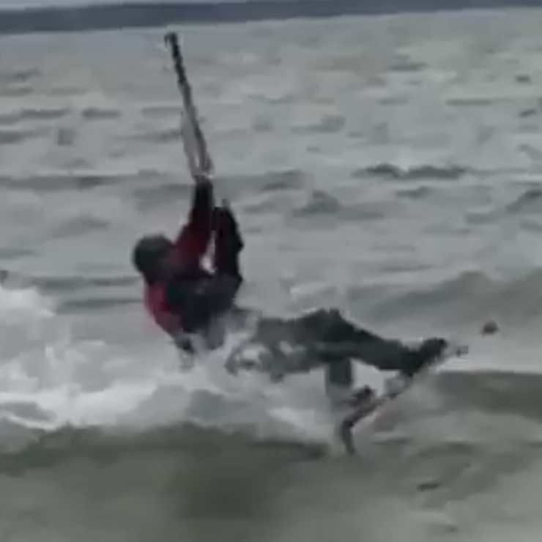

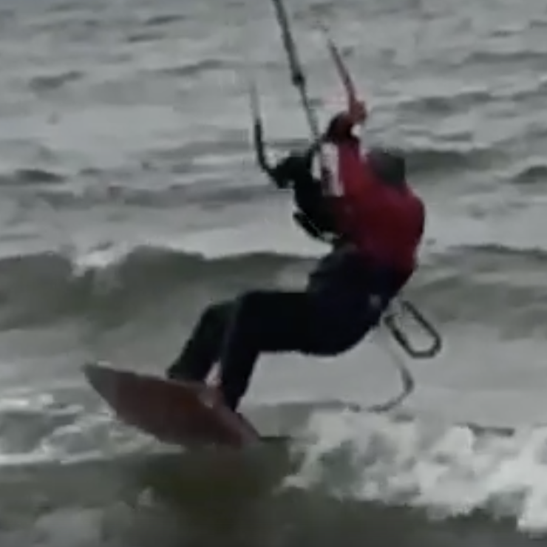
Сознательное действие:
Способность совершения актов поведения по отношению к себе и среде на основе некоего внутреннего или внешнего языка (с лексиконом и грамматикой) в некоемом онтологическом пространстве
Push legs,
pull right hand
Push left leg,
pull both hands
Pull left hand,
look right.
Pull right hand,
bend both legs.
push(right_leg);
push(left_leg);
pull(right_hand).
push(left_leg);
pull(right_hand);
pull(left_hand).
look(right);
pull(left_hand).
pull(right_hand);
bend(right_leg);
bend(left_leg).
https://www.youtube.com/watch?v=oYWjqTP0AKM

Slide 7
Основа: Онтология, лексикон, грамматика
noun
look
direction
time
body_part
pull
left
right
action
t1
t2
t3
t4
push
statement :=
verb(object,adverb)
hand
leg
bend
left_hand
right_hand
left_leg
right_leg
push(right_leg, t1);
push(left_leg, t1);
pull(right_hand, t1).
push(left_leg, t2);
pull(right_hand, t2);
pull(left_hand, t2);
greater(t2,t1);
look(right,t3);
pull(left_hand,t3);
greater(t3,t2);
pull(right_hand,t4);
bend(right_leg,t4);
bend(left_leg,t4);
greater(t4,t3).

Slide 8
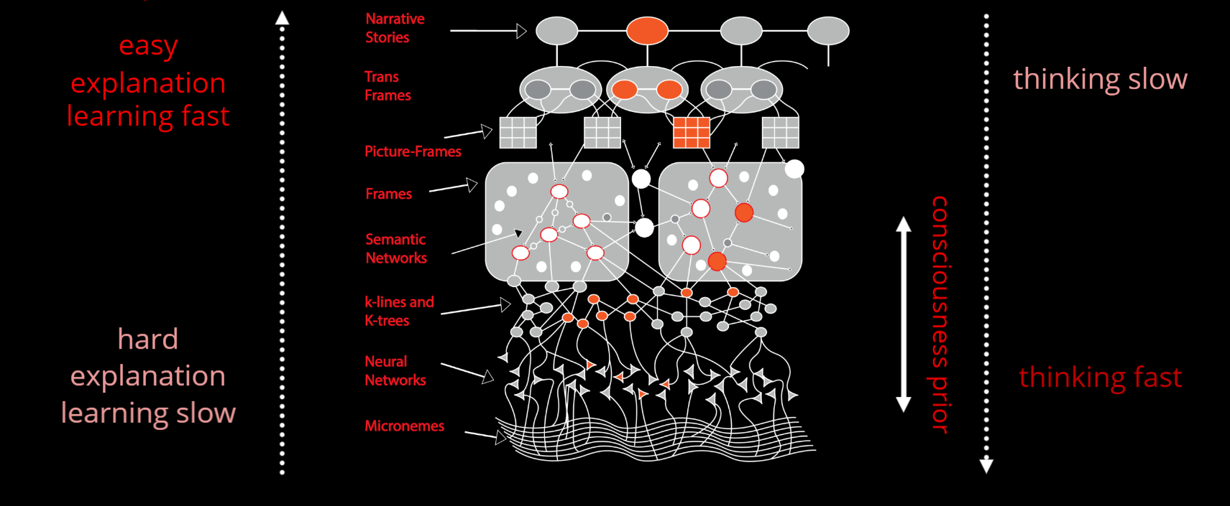
“Быстрое и медленное мышление” – Daniel Kahneman
https://towardsdatascience.com/explainable-ai-vs-explaining-ai-part-1-d39ea5053347

Slide 9
Среда: “cимвольный” “граф знаний”
Explicit (conscious) “symbolic” knowledge
(System 2)
Social knowledge
what
if
Self-consciousness
he
she
then
this
I
we
they
when
my
our
where
(System 1)
Implicit (unconscious) “sub-symbolic” knowledge
https://www.amazon.com/Thinking-Fast-Slow-Daniel-Kahneman/dp/0374533555
https://amit02093.medium.com/atomspace-hyper-graph-information-retrieval-system-450cab9d751e

Slide 10
Сознание: источники возникновения
Интеллект
Социум
Human
Язык
Коммуникации

Slide 11

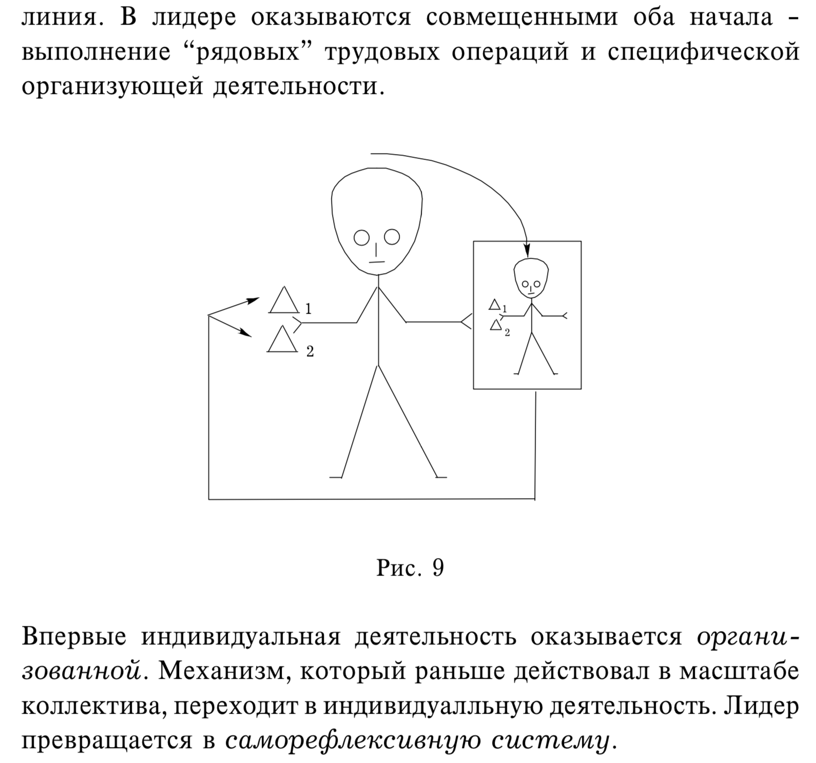

Сознание как социальный феномен
2018
https://www.litres.ru/book/vladimir-lefevr/chto-takoe-odushevlennost-66216968/

Slide 12
Интеллект и Сознание
Система = Интеллектуальный Агент
Психика = Операционная система
Интеллект = Система принятия решений
Подсознание
(Интуиция)
“Система 1”
(“Быстро”)
Сознание
(Мышление)
“Система 2”
(“Медленно”)
Мотивация
Эмоция
Ожидание
Пространство потребностей/целей
Восприятие
Решение
Сенсоры
Актуаторы
А.Г.Колонин, В.Г.Крюков:
Вычислительная концепция психики,
Статья подана на конференцию
Нейроинформатика-25
Ощущение
Действие
Внешний мир = Операционная среда

Slide 13
Пространство потребностей/целей/ценностей
Самоутверждение
Самореализация
Психологические
Питание и
отправление...
Выживание и
воспроизводство...
Физиологические
Бытовые
(Рутинные)
Бытийные
(Экзистенциальные)
А.Г.Колонин, В.Г.Крюков:
Вычислительная концепция психики,
Статья подана на конференцию
Нейроинформатика-25

Slide 14
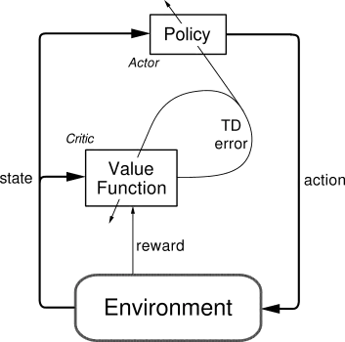
Нужно ли и возможно ли сознание ИИ?
Случай 1: Обучение с подкреплением “актор-критик”
https://medium.com/intro-to-artificial-intelligence/the-actor-critic-reinforcement-learning-algorithm-c8095a655c14

Slide 15
Нужно ли и возможно ли сознание ИИ?
Случай 2: Когнитивная архитектура вероятностной логики
Motivation-
Request to achieve a goal G
Afferentation about situation
P₁,…,P_{m}
Evgenii Vityaev, Alexander Demin: Adaptive Control of Modular Robots // Conference Paper in Advances in Intelligent Systems and Computing, Conference: First International Early Research Career Enhancement School on Biologically Inspired Cognitive Architectures, Springer, August 2018
Evgenii E. Vityaev: Purposefulness as a Principle of Brain Activity // Anticipation: Learning from the Past, (ed.) M. Nadin. Cognitive Systems Monographs, V.25, Chapter No.: 13. Springer, 2015, pp. 231-254.
Витяев Е.Е. Логика работы мозга. Подходы к моделированию мышления. (сборник под ред. д.ф.-м.н. В.Г. Редько). УРСС Эдиториал, Москва, 2014г., стр. 120-153.
AFFERENT
SYNTHESIS
Set PR of rules ⟨P₁,…,P_{k}, A⟩ → G
that forecast achievement of the goal G in situation P₁,…,P_{m} if fulfil A
and subgoals P₁,…, P_{n}
Forecast for result G
RESULT R
ACTIONS
RESULTS
ACCEPTOR
Anticipation of
result G
RESULT
EVALUATION
G ≈ R
Reinforcement/
punishment
Forecast for goal G
achievement
DECISION MAKING
Selection of actions A and subgoals P₁,…, P_{n}, providing maximum probability of the goal G achievement
RESULT R
Backward
afferentation
RESULTS
R₁,…,R_{n}
Subgoals P₁,…, P_{n}
Actions
A
Forecast for subgoals
P₁,…, P_{n}

Slide 16
Нужно ли и возможно ли сознание ИИ?
Случай 3: Когнитивная архитектура обучения на основе ценностей и опыта
Agent
Supervisor
Compressor
Predicates Graph
Base Values
goal(be(happy))
Outer environment
Inferred Models
cause(make(love),be(happy))
Predictor
Observed Evidence
feel(war,t1)
Perception: war
Decider
Directed Action Log
make(love,t2)
Action: love
Anton Kolonin. Neuro-Symbolic Architecture for Experiential Learning in Discrete and Functional Environments. Artificial General Intelligence - 14th International Conference, AGI 2021, Proceedings. Springer Science and Business Media Deutschland GmbH, 20
Time line

Slide 17
Нужно ли и возможно ли сознание ИИ?
Случай 4: Когнитивная архитектура на основе LLM и GraphRAG
LLM
Tools
GraphRAG
Reasoner
Model Data
Response
Knowledge Graph
Model Parameters
Goals
Interaction Logs (RLHF)
Domain Knowledge
Request
Setup

Slide 18
Измерима ли “сознательность” качественно или количественно?
Level of
Human
Consciousness
Primates
Some birds
What is next?
Intelligence
Humans
Brain (Mind)
complexity

Slide 19
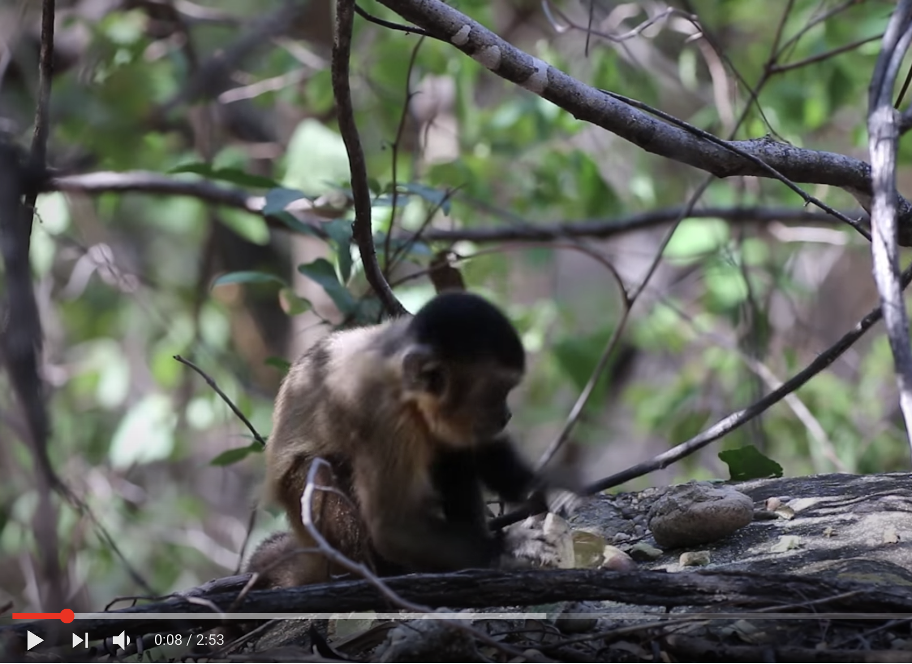
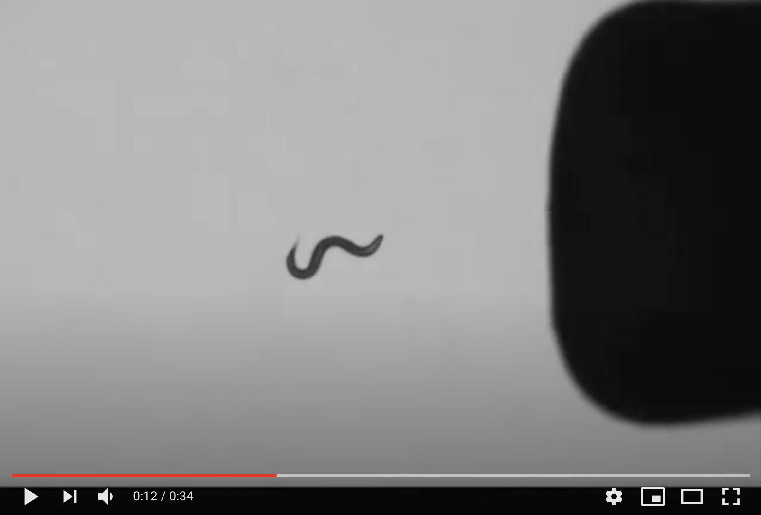
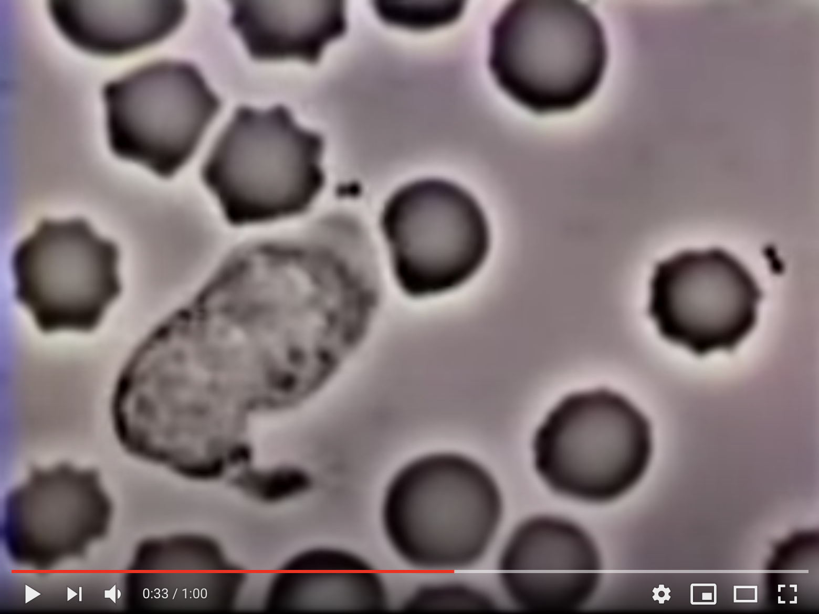
Интеллект и сознание в живых организмах до человека?
Complex nervous system
(cortex, abstractions?)
Simple nervous system
(no cortex, no abstractions)
Single cell organism
(no nervous system)

Slide 20
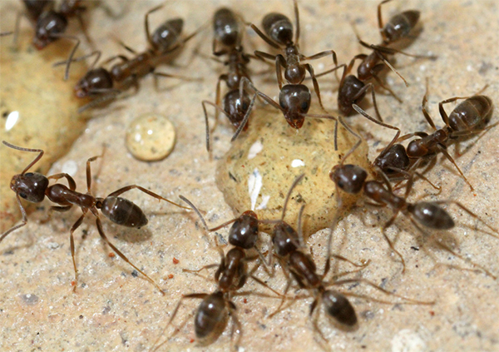


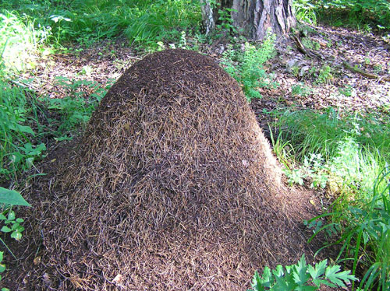
Коллективный интеллект и коллективное сознание?

Slide 21
Эволюционный рост объемов памяти систем
Entire
Internet
10^24
Computer memory, bits
All
perso-
nal
comp-
uters
and
smart-
phones
10^22
Google
“cloud”
10^20
Neural memory, bits
Human
10^16
Super-
computer
10^17
Genetic memory, bits
Mouse
10^8
Chim-
pan-
zee
10^8
Insect
10^7
Amoeba
10^6
Virus
10^4

Slide 22
Эволюционный рост способностей систем к “мышлению”
Size
(of “working memory”)
matters!
Supercomputer
???
(depends on
software)
Human
5-9
Chimpanzee
2-3
Mouse 1-2
Food
- good
Stick
- banana
- food
There is something out there similar to anything that have been known so far.

Slide 23
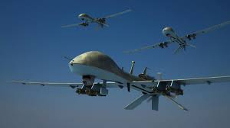
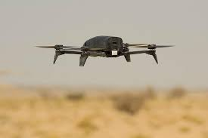
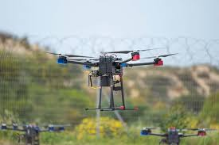
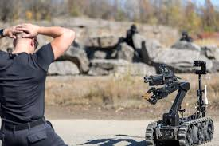
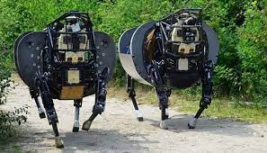
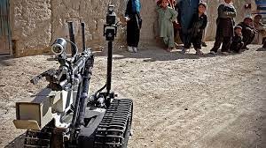
Искуссственный интеллект и искусственное сознание?
Stop Killer Robots coalition works to ensure human control in the use of force
https://www.stopkillerrobots.org/

Slide 24
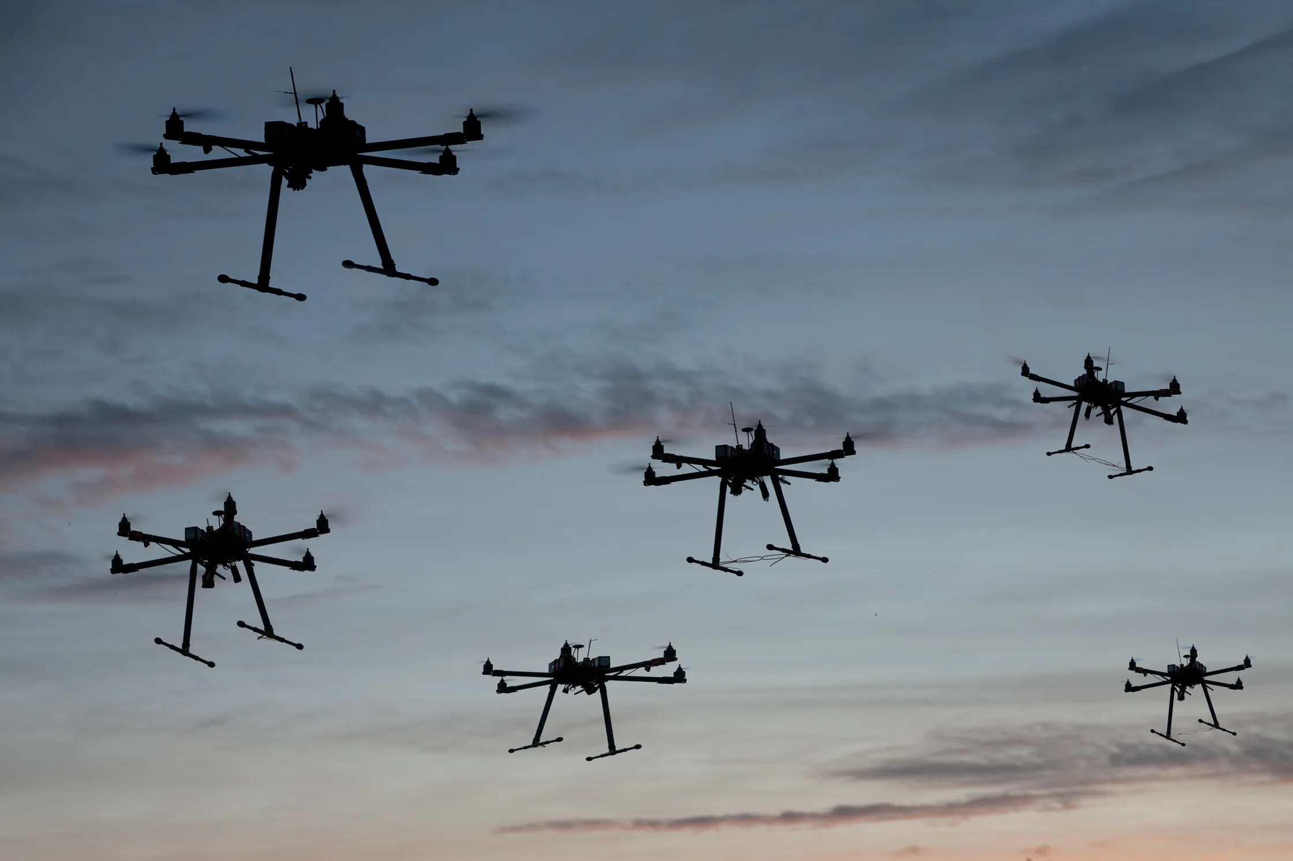
Если оно возможно, нужно ли это нам?
(в краткосрочной перспективе)
The Pentagon Inches Toward Letting AI Control Weapons
https://www.wired.com/story/pentagon-inches-toward-letting-ai-control-weapons/

Slide 25
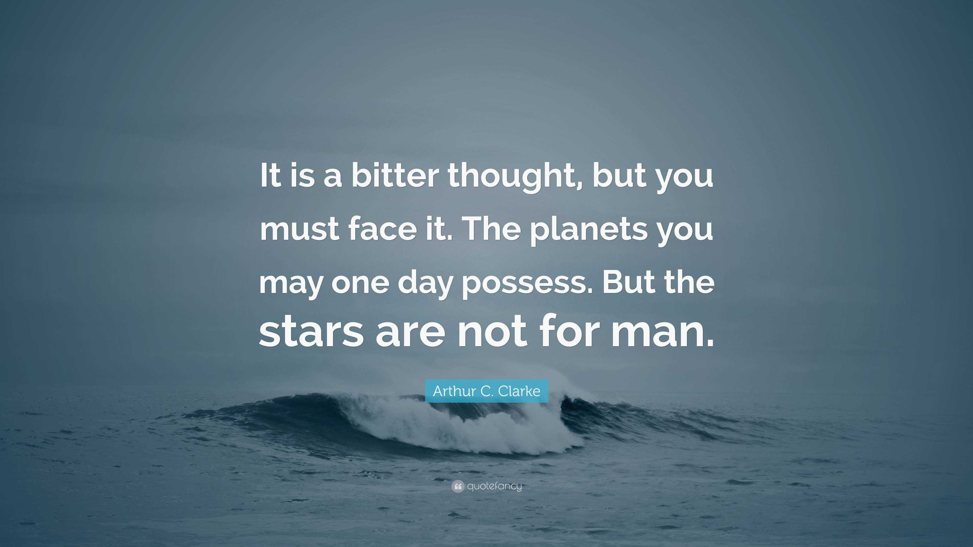
Если оно возможно, нужно ли это нам?
(в долгосрочной перспективе)
Childhood's End is a 1953 science fiction novel by the British author Arthur C. Clarke
https://en.wikipedia.org/wiki/Childhood%27s_End

Slide 26
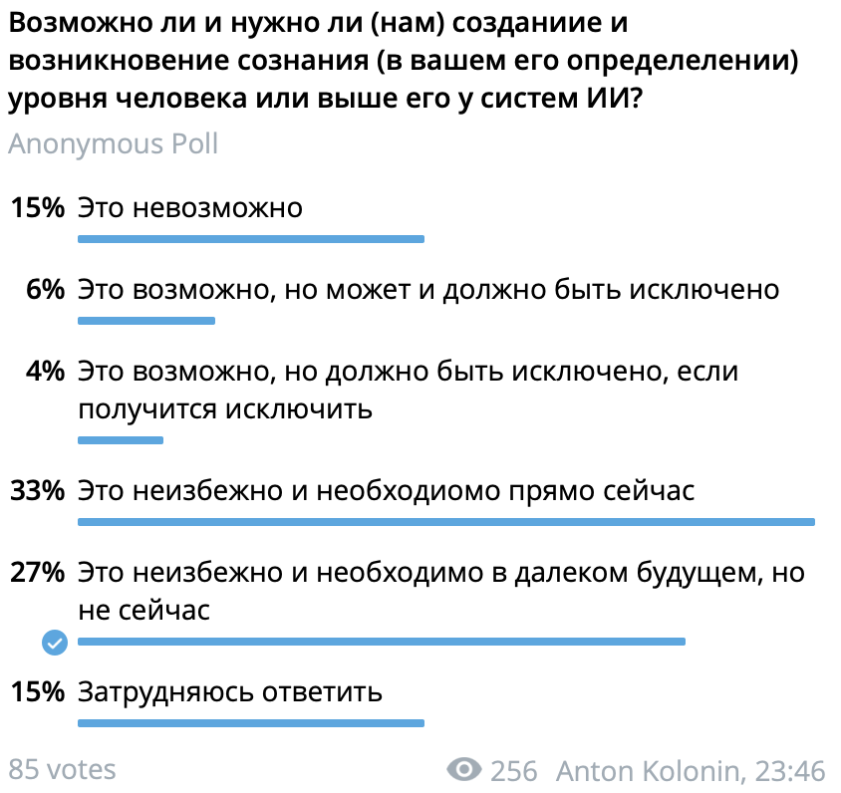
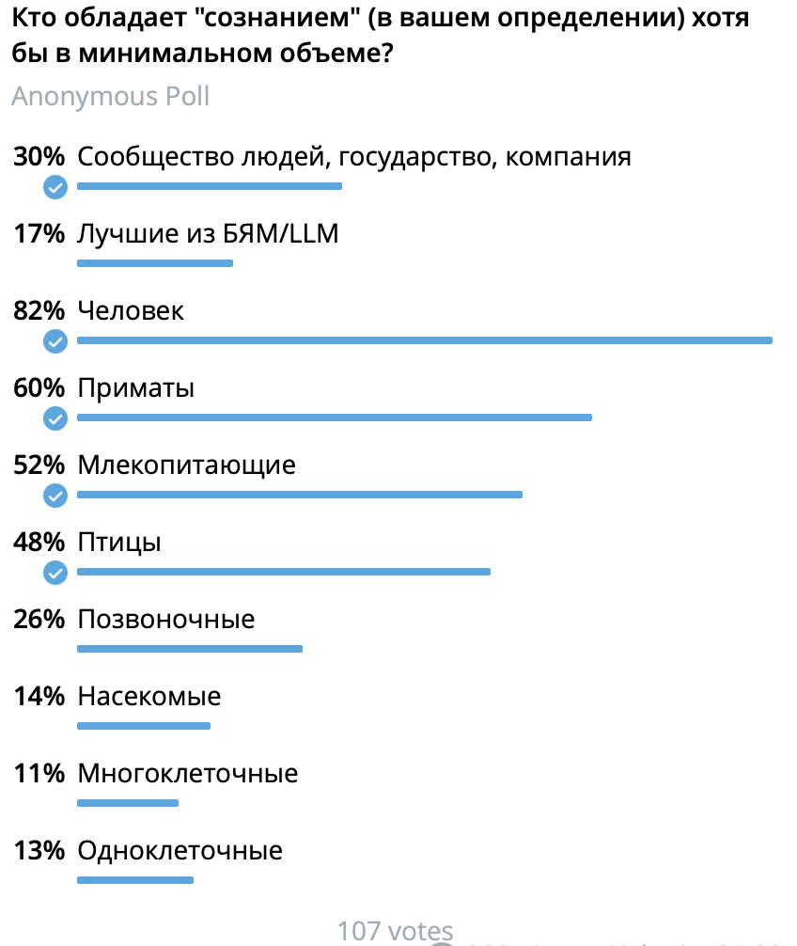


Ответы:

Slide 27

Спасибо за внимание! Вопросы?
Антон Колонин
akolonin@aigents.com
Telegram: akolonin
AIGENTS
https://aigents.com
https://www.nsu.ru
https://agirussia.org

